Slide 1
Timer/counter normale en CTC mode

Slide 2
Timer/Counter
De ATMega168 heeft 3 Timer/Counters:
8 bits Timer/Counter 0.
16 bits Timer/Counter 1.
8 bits Timer/Counter 2.
Toepassingen:
Tellen van pulsen (counter).
Opwekken van pulsen (output compare en PWM).
Meten van pulsduur (input capture).
Bepaalde tijd wachten.

Slide 3
Timer/Counter
timer
uitgang
00
puls-ingang
02
01
counter

Slide 4
Timer/Counter 0
Is een 8 bit teller (telt van 0 t/m 255)
Heeft een prescaler van 1, 8, 64, 256, 1024
Externe input op PB0
Externe output op PD5 (output B) en PD6 (output A)
Heeft PWM (Puls Width Modulation)

Slide 5
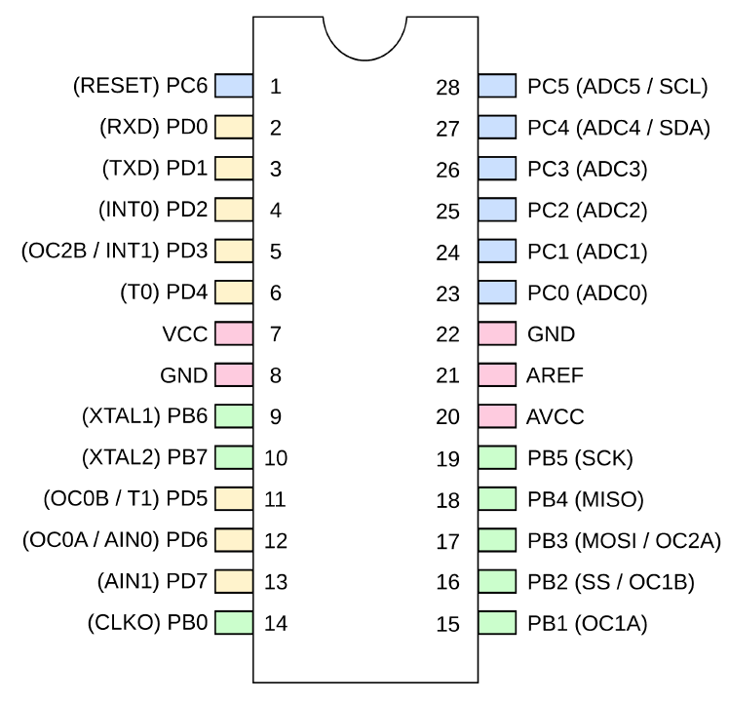
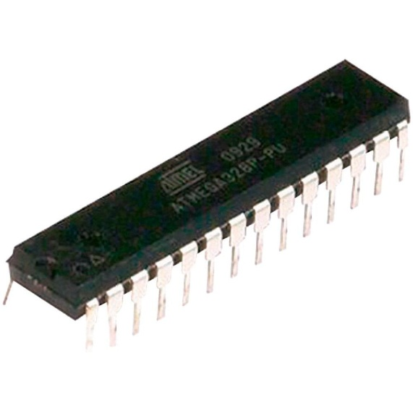
Microprocessor
Pin-layout van een ATmega168
Alle informatie over de microcontroler.
Staat in de datasheet

Slide 6
Timer/Counter 0 8 bits
Waarde T/C 0
Overflow
255
254
4
3
2
1
Pulsen

Slide 7
Timer/Counter 0
Waarde T/C0
Overflow
Overflow
Overflow
255
1
Pulsen
F_CPU =
16MHz
tijd
Notes:
Tijd= ?
Frequentie = 1/periodetijd
Periodetijd 1/frequentie.
Indien de frequentie 16 MHz is periodetijd 1/16MHz => 1/16000000=
0,0000625 miliiseconden.
Tijd= 256 * 0.0000625 =0.016 milliseconde.

Slide 8
Timer/Counter prescaler
Prescaler
2
Timer/Counter 0
heeft
Precalers
van
8, 64, 256, 1024

Slide 9
Timer/Counter 0
Waarde T/C0
Overflow
Overflow
Overflow
255
1
Pulsen
F_CPU = 16MHz
tijd
Prescaler = 1024
Notes:
Tijd= ?
Frequentie na prescaler = 16MHz / 1024 = 15625
Frequentie = 1/periodetijd
Periodetijd = 1/frequentie.
Periodetijd 1/15625 = 0.064 milliseconden
Tijd= 256 * 0.064 ms =0.016384 seconde.

Slide 10
Timer/Counter 0
Waarde T/C0
Overflow
Overflow
Overflow
255
1
Pulsen

Slide 11

Timer/Counter 0 overflow flag
De overflow flag?
Als de timer overloopt dan wordt de TOV0 (Timer OVerflow 0) flag in I/O register TIFR0 (Timer Interrupt Flag Register) geset.
7
0
TCNT0
0xFF
count-ingang
0x00
Je kunt de TOV0 flag resetten door er een 1 naar toe te schrijven. Raar maar waar!
1
TOV0
0
Notes:
TCNT0 is het Timer CouNTer register van timer counter 0 (8 bits groot)
TOV0 Timer Overflow flag van timer counter 0.
TIFR0 Timer Interrupt Flag Register van timer counter 0

Slide 12
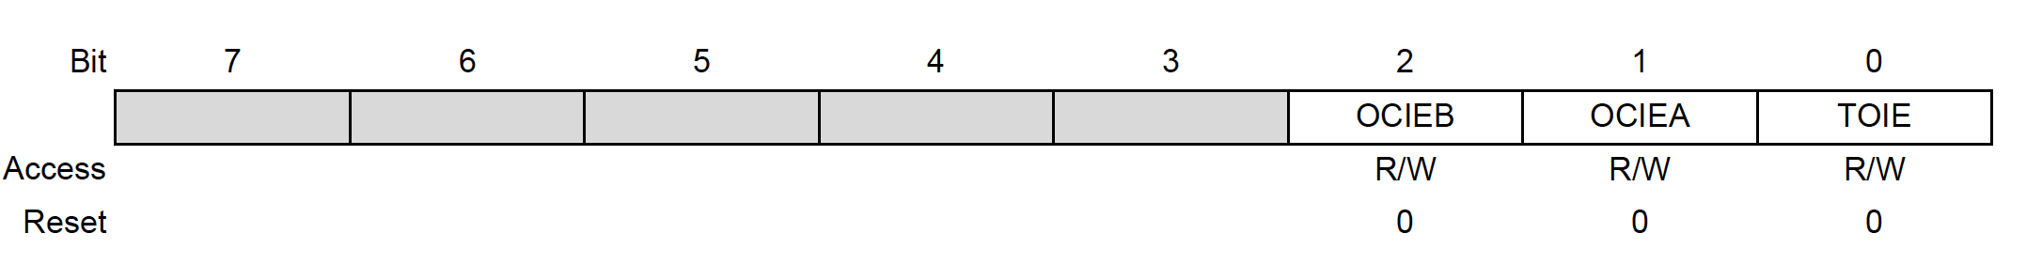
Timer/Counter 0 overflow flag interrupt
Interrupt laten opkomen met de TOV0 flag
Interrupt service routine
ISR(TIMER0_OVF_vect) {
}
Zet het TOIE (timer overflow interrupt enable) bitje
TIMSK0 (Timer Interrupt Mask Regiser)

Slide 13
Timer/Counter 0 overflow flag
We willen timer 0 gebruiken om elke milliseconde een teller op te hogen.
F_CPU 16000000
Elke milliseconde een timer Overflow.
Wat moet de prescaler zijn ?
Timer 0 = 8 bits =>256
1 klok cycle = 1/16000000 seconde
Hoeveel klokcycles zitten in 1 milliseconde.

Slide 14


Timer/Counter 0 Het instellen van T/C0 in de normale mode
Timer Counter Control Register
Timer/counter 0
Notes:
TCCR0A Timer Counter Control Register A van timer/counter 0
TCCR0B Timer Counter Control Register B van timer/counter 0

Slide 15
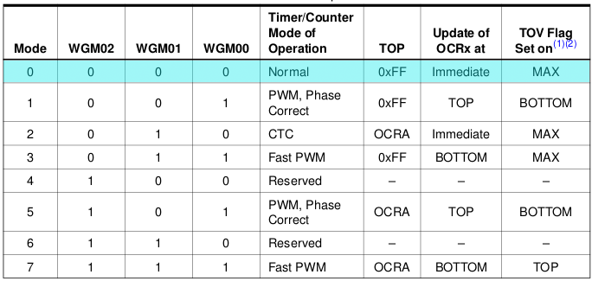
Timer/Counter 0 normale mode
Waveform Generation Mode

Slide 16

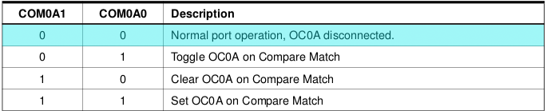
Timer/Counter 0 normale mode
Compare match output mode
Notes:
TCCR0A Timer Counter Control Register A van timer/counter 0

Slide 17

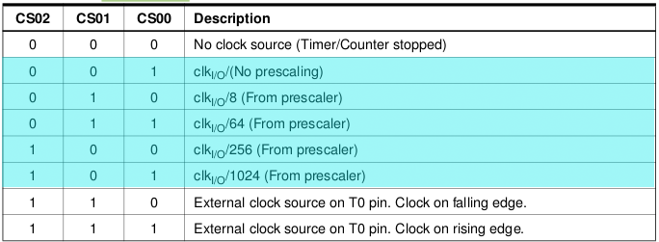
Timer/Counter 0 normale mode
Clock Select
Notes:
TCCR0B Timer Counter Control Register B van timer/counter 0

Slide 18
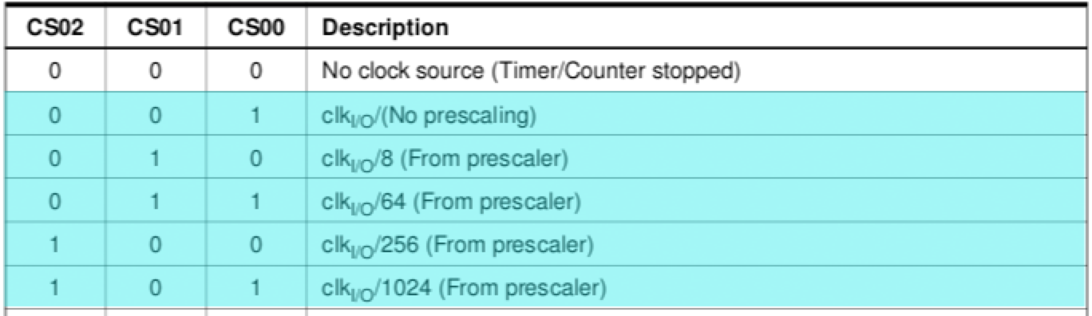
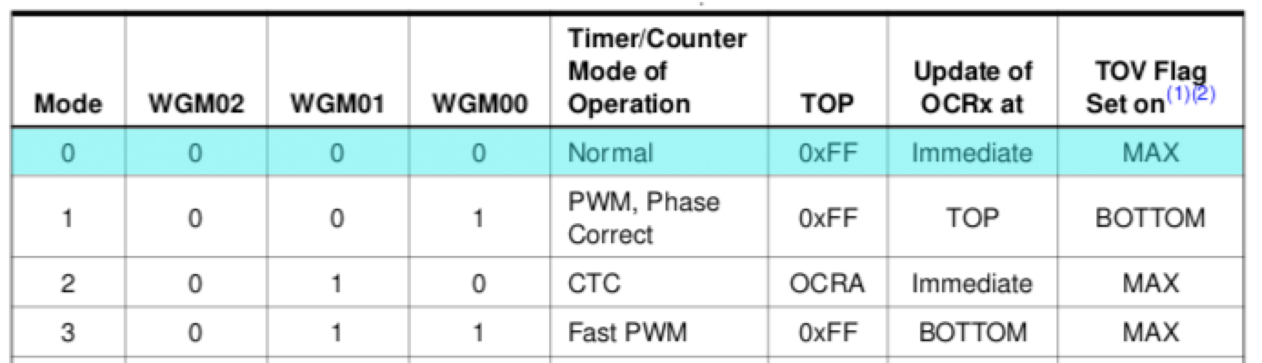
Timer/Counter 0 normale mode
Maak een programma dat elke milliseconde de teller met 1 verhoogd.
volatile uint32_t teller=0;
int main(void)
{
TCCR0A = 00;
TCCR0B = 1 << CS00 |1 << CS01;
while(1)
{
}
return 0;
}
ISR(TIMER0_OVF_vect) {
teller ++;
}
18

Slide 19
Timer/Counter 0 normale mode
Maak een programma dat elke milliseconde de teller met 1 verhoogd.
volatile uint32_t teller=0;
int main(void)
{
TCCR0A = 00;
TCCR0B = 1 << CS00 |1 << CS01;
TIMSK0 = 1 << TOIE;
while(1)
{
}
return 0;
}
ISR(TIMER0_OVF_vect) {
teller ++;
TCNT0 =256 - …
}
19

Slide 20
Timer/Counter
Waarde T/C0
255
OCR0A
1
Pulsen
Notes:
OCR0A Output Compare Register A van timer counter 0

Slide 21
Timer/Counter0 Clear Timer on Compare Match (CTC)
Waarde T/C0
255
OCR0A
1
Pulsen
Notes:
OCR0A Output Compare Register A van timer counter 0

Slide 22
Timer/Counter0 Clear Timer on Compare Match (CTC)
Waarde T/C0
OCR0A
1
Pulsen
Output
pin

Slide 23
Timer/Counter0 Clear Timer on Compare Match (CTC)
Waarde T/C0
OCR0A
1
Pulsen
Output
pin

Slide 24
Timer/Counter0 Clear Timer on Compare Match (CTC)
Waarde T/C0
OCR0A
1
Pulsen

Slide 25
Timer/Counter0 Clear Timer on Compare Match (CTC)
7
0
TCNT0
0x06
count-ingang
0x00
0x07
=
comperator
COM0/1
7
0
0x07
OCR0
OC0A PD6
Output control
1
TIMER0_COMP_vect interrupt
0
=0
FOC0
OCF0
OCIE0
=1

Slide 26
Opdracht
Stel: Er is een luidspreker aangesloten op pin OC0 = PD6. De frequentie van de µC = 16 MHz.
Schrijf een programma om een kamertoon op de luidspreker te genereren.
De kamertoon, in de muziektheorie a' genoemd terwijl de wetenschappelijke benaming A₄ is wordt veel gebruikt voor het stemmen van muziek-instrumenten. De kamertoon hoort een frequentie van 440 Hz te hebben. De meeste stemvorken worden dan ook op 440 Hz gemaakt.

Slide 27
Uitwerking
440Hz => periode tijd = 1/440 = sec.
PD6 elke 1/880 sec inverteren (toggle).
f_{CPU} = 16 MHz. Prescaler zo laag mogelijk (nauwkeuriger).
Prescaler=1 => 1 tick T/C0 = 1/16000000 sec. OCR0+1 = 16000000/880 = 18182 Past niet!
Benodigde prescaler 18182/1024 = 18(17.7558). Kies 256.
Prescaler=256 => 1 tick T/C0 = 256/16000000 sec. OCR0+1 =16000000/(880*256) = 71.
Opgewekte freq = 16000000/(256*71*2) = 440,14

Slide 28
Uitwerking
#define O3 PORTD6
#define O0 PORTB3
#define F_CPU 16000000
#include <avr/io.h>
#include <util/delay.h>
#define STEMVORK 70
int main(void){
DDRD=(1<<O3);
TCCR0A = (1<<COM0A0)| (1<<WGM01); TCCR0B = (1<<CS02);
OCR0A = STEMVORK;
while(1);
}

Slide 29
Timer/Counter 0 registers
TCNT0 Timer/Counter Register 0 De waarde van de timer/counter (R/W)
OCR0A Output Compare Register A Een vergelijkingswaarde waarmee de timer/counter continu vergeleken wordt
OCR0B Output Compare Register B Een vergelijkingswaarde waarmee de timer/counter continu vergeleken wordt
TIMSK0 Timer/Counter Interrupt Mask Register Het enabelen van de interrupts
TIFR0 Timer Interrupt Flag Register Flaggen die door de timer geset worden.
Notes:
TIFR Timer interrupt flag register
TIMSK Timer interrupt mask register

Slide 30
Timer/Counter 0 normale mode
Maak een programma dat een LED 1 sec aan zet, 1 sec uit, 1 sec aan, …..
int main(void)
{
DDRB =(1<<DDB3);
PORTB &= ~(1<<PORTB3);
while(1)
{
wacht1sec();
PORTB ^=( 1<<PORTB3);
}
return 0;
}
// Zet poort B3(de LED) op output.
// Zet poort B3 op 0

Slide 31
Timer/Counter 0 normale mode
1 seconde wachten bij F_{CLK} = 16.00 MHz.
Gebruik prescaler van 1024 (waarom?)
F_{Count ingang} = 16000000/1024=15625 Hz.
Dus 1 seconde = wachten tot timer/counter0 tot 15625 heeft geteld. Maar…
TCNT0 is maar 8 bits (max 255) ?
Oplossingen:
Gebruik Timer/Counter1 (16 bits).
Tel 125 x tot 125.
61 x 256 + 9

Slide 32
Timer/Counter 0 normale mode
void wacht1sec()
{//Initialisatie
TCCR0A =
TCCR0B =
//Hoofdonderdeel
for(uint8_t i=0;i<125;i++) {
TCNT0=0;
while(TCNT0 != 125);
}
//Afsluiting (no clock)
TCCR0B &=~(1<<CS02|1<<CS01|1<<CS00);
}
00;
1 << CS02 | 1 << CS00;

Slide 33
Timer/Counter 0 normale mode
void wacht1sec()
{//Initialisatie
TCCR0A =
TCCR0B =
//Hoofdonderdeel
for(uint8_t i=0;i<125;i++) {
TCNT0=0;
while(TCNT0 != 125);
}
//Afsluiting (no clock)
TCCR0B &=~(1<<CS02|1<<CS01|1<<CS00);
}
00;
1 << CS02 | 1 << CS00;

Slide 34
Timer/Counter 0 opgave
Maak de functie wacht1sec aan zodat deze functie gebruik maakt van de TOV0 flag.
Vergeet niet om TOV0 steeds te resetten voordat je gaat wachten (door er een 1 naar toe te schrijven).

Slide 35
Timer/Counter 0 normale mode d.m.v overflow flag
void wacht1sec()
{//Initialisatie
TCCR0A =
TCCR0B =
TNCT0 = 256-9;
//Hoofdonderdeel
for(int i=0;i< 62;i++) {
TIFR0= 1<<TOV0;
while(!(TIFR0 & 1<<TOV0));
}
//Afsluiting (no clock)
TCCR0B &=~(1<<CS02|1<<CS01|1<<CS00);
}
00;
1 << CS02 | 1 << CS00;

Slide 36
Timer/Counter 0 uitwerking opgave
Opdracht
void wacht1sec()
{
//Initialisatie (normale mode
TCCR0A = 00;
TCCR0B = 1<<CS02| (1<<CS00);//pre scaler 1024
TNCT0 = 256-9;
//Hoofdprogramma
for(i=0;i<62;i++) {
TIFR0= 1<<TOV0;
while(!(TIFR0 & 1<<TOV0));
}
//Afsluiting (no clock)
TCCR0B &=~(1<<CS02|1<<CS01|1<<CS00);
}
Notes:
16 * 256 = 4096 *1024 = 4M

